Slide 2
Producto
Vida Individual a Término
con Beneficio de Muerte y Sobrevivencia

Slide 3
Descripción del Seguro
Pagará el monto asegurado al o a los beneficiarios, después del fallecimiento del asegurado, si éste ocurre dentro de la vigencia de la póliza.
El contratante podrá ceder a terceros la póliza de seguro, como garantía de una deuda u obligación.

Slide 4
Coberturas
Cobertura de fallecimiento:
En caso de siniestros ocurridos por causas ya sea de muerte natural o muerte accidental. En este caso, el beneficiario recibe una determinada suma asegurada.
Cobertura de Sobrevivencia:
Al culminar la vigencia de la póliza y no se haya producido el fallecimiento del Asegurado. Se otorgará como cobertura de sobrevivencia al Asegurado, el porcentaje de la totalidad de las primas pagadas que se haya acordado.

Slide 5
Comisión: 50% 1er. año,
20% 2do. año
15% hasta el final del tiempo de cobertura
Sumas Aseguradas: B/. 10,000 - B/. 25,000 – B/. 50,000 - B/.100,000.00
Tabla de Devolución:
% Devolución prima | 50% | 70% | 100%
Término del Seguro (años) | 5 | 10 | 15

Slide 6
Cuadro de Tarifas Mensuales

Slide 7
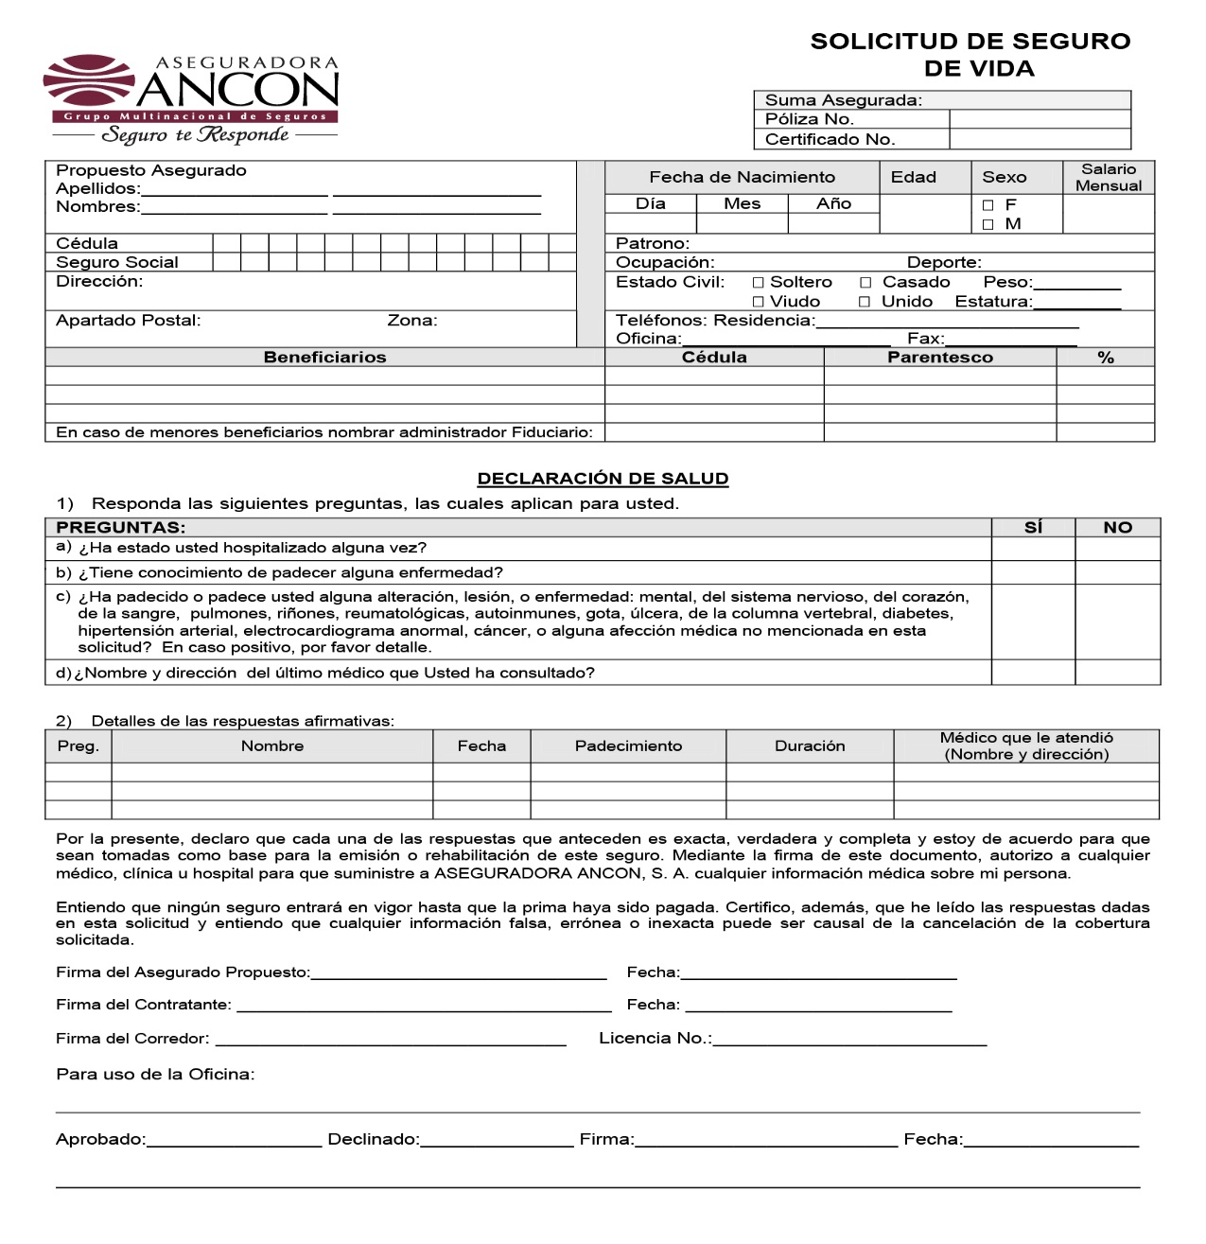
Formulario

